Slide 1
Ο ρολος της Ηγεσιας και του Μαρκετινγκ στην αυξηση πωλησεων.
ΠΤΥΧΙΑΚΗ ΕΡΓΑΣΙΑ
Η περίπτωση της εταιρείας “Zara” στην Ελλάδα.
Μουστάκα Νικολέττα
Επιβλέπουσα Καθηγήτρια: Δρ. Σαββατού Τσολακίδου

Slide 2
Θέμα Διαπραγμάτευσης Εργασίας
Η παρουσίαση:
Του ρόλου της ηγεσίας και του μάρκετινγκ στην αύξηση των πωλήσεων των εταιρειών ενδυμάτων
Της θέσης του ηλεκτρονικού εμπορίου στη σύγχρονη βιομηναχία της μόδας
Των κατάλληλων στρατηγικών μάρκετινγκ που πρέπει να ακολουθούνται από εταιρείες ρουχισμού τύπου Zara
Της άποψης των καταναλωτών για την πορεία που ακολουθεί συγκεκριμένα η επιχείρηση Zara
Της κοσμοθεωρίας και της εφαρμογής της Γρήγορης Μόδας στην εταιρεία Zara στην Ελλάδα
Καινοτομία Εργασίας: Ενδιαφέρον και έρευνα για τον τρόπο επιρροής του μάρκετινγκ ανάλογα με τα δημογραφικά στοιχεία και το μορφωτικό επίπεδο των καταναλωτών, καθώς και για τη στάση των Ελλήνων καταναλωτών απέναντι στη Γρήγορη Μόδα και σε εταιρείες που την προωθούν άμεσα.

Slide 3
Ερευνητικά Ερωτήματα
Διαφοροποιείται η επιρροή του marketing στους καταναλωτές ως προς τα δημογραφικά στοιχεία και το μορφωτικό τους επίπεδο;
Σε ποιο βαθμό το μάρκετινγκ και σε ποιο βαθμό το ηλεκτρονικό εμπόριο προωθούν τις πωλήσεις;
Ποια στρατηγική μάρκετινγκ αποδίδει στις εταιρείες τύπου Zara;
Ποια η γνώμη των καταναλωτών για τη Γρήγορη Μόδα που παρατηρείται σε εταιρείες όπως τα Zara;

Slide 4
Μεθοδολογία – Δομή Εργασίας
Δομημένα Ερωτηματολόγια 21 Ερωτήσεων
Πρώτο Μέρος:
Βιβλιογραφική Επισκόπηση
Ερωτήσεις κλειστού τύπου και χρήση κλίμακας Likert
650 συμμετέχοντες
Δεύτερο Μέρος:
Ηλεκτρονικά Ερωτηματολόγια
Ανάλυση και Ερμηνεία Απαντήσεων του Ερωτηματολογίου
Συμμετέχοντες: άτομα όλων των ηλικιών

Slide 5
Βιβλιογραφική Επισκόπηση
Μέσω του θεωρητικού πλαισίου παρουσιάστηκαν:
Ο ορισμός Ηγεσίας, Μάρκετινγκ και Ηλεκτρονικού Εμπορίου
Ο ρόλος τους στις επιχειρήσεις ενδυμάτων
Η συμβολή τους στις πωλήσεις των επιχειρήσεων ειδών ρουχισμού
Η στρατηγική και οι στόχοι του Μάρκετινγκ σε εταιρείες ενδυμάτων
Η ανάλυση του brand Zara και τρέχουσα στρατηγική μάρκετινγκ που ακολουθεί η εταιρεία
Η σχέση της εταιρείας Zara με τη Γρήγορη Μόδα

Slide 6
1. Διαφοροποιείται η επιρροή του marketing στους καταναλωτές ως προς τα δημογραφικά στοιχεία και το μορφωτικό τους επίπεδο;
Αναφορικά με το επίπεδο εκπαίδευσης:
Αναφορικά με την ηλικία:
Το μεγαλύτερο ποσοστό των ερωτώμενων υποστήριξε πως επηρεάζεται λίγο από τις παραδοσιακές διαφημίσεις για την αγορά ενός προϊόντος.
Το μεγαλύτερο ποσοστό των συμμετεχόντων απάντησε πως επηρεάζεται μέτρια από τη φήμη (word of mouth) ενός προϊόντος.
Η μεγαλύτερη απόκλιση, αναφορικά με την ηλικία δεν είναι μεγαλύτερη της τάξης του 10% και φαίνεται να παρουσιάζεται ανάμεσα στις ηλικίες κάτω των 18 ετών και άνω των 55 ετών.
Tο μεγαλύτερο ποσοστό των ερωτώμενων απάντησε πως επηρεάζεται μέτρια ή πολύ από τις διαδικτυακές διαφημίσεις για την αγορά ενός προϊόντος.

Slide 7
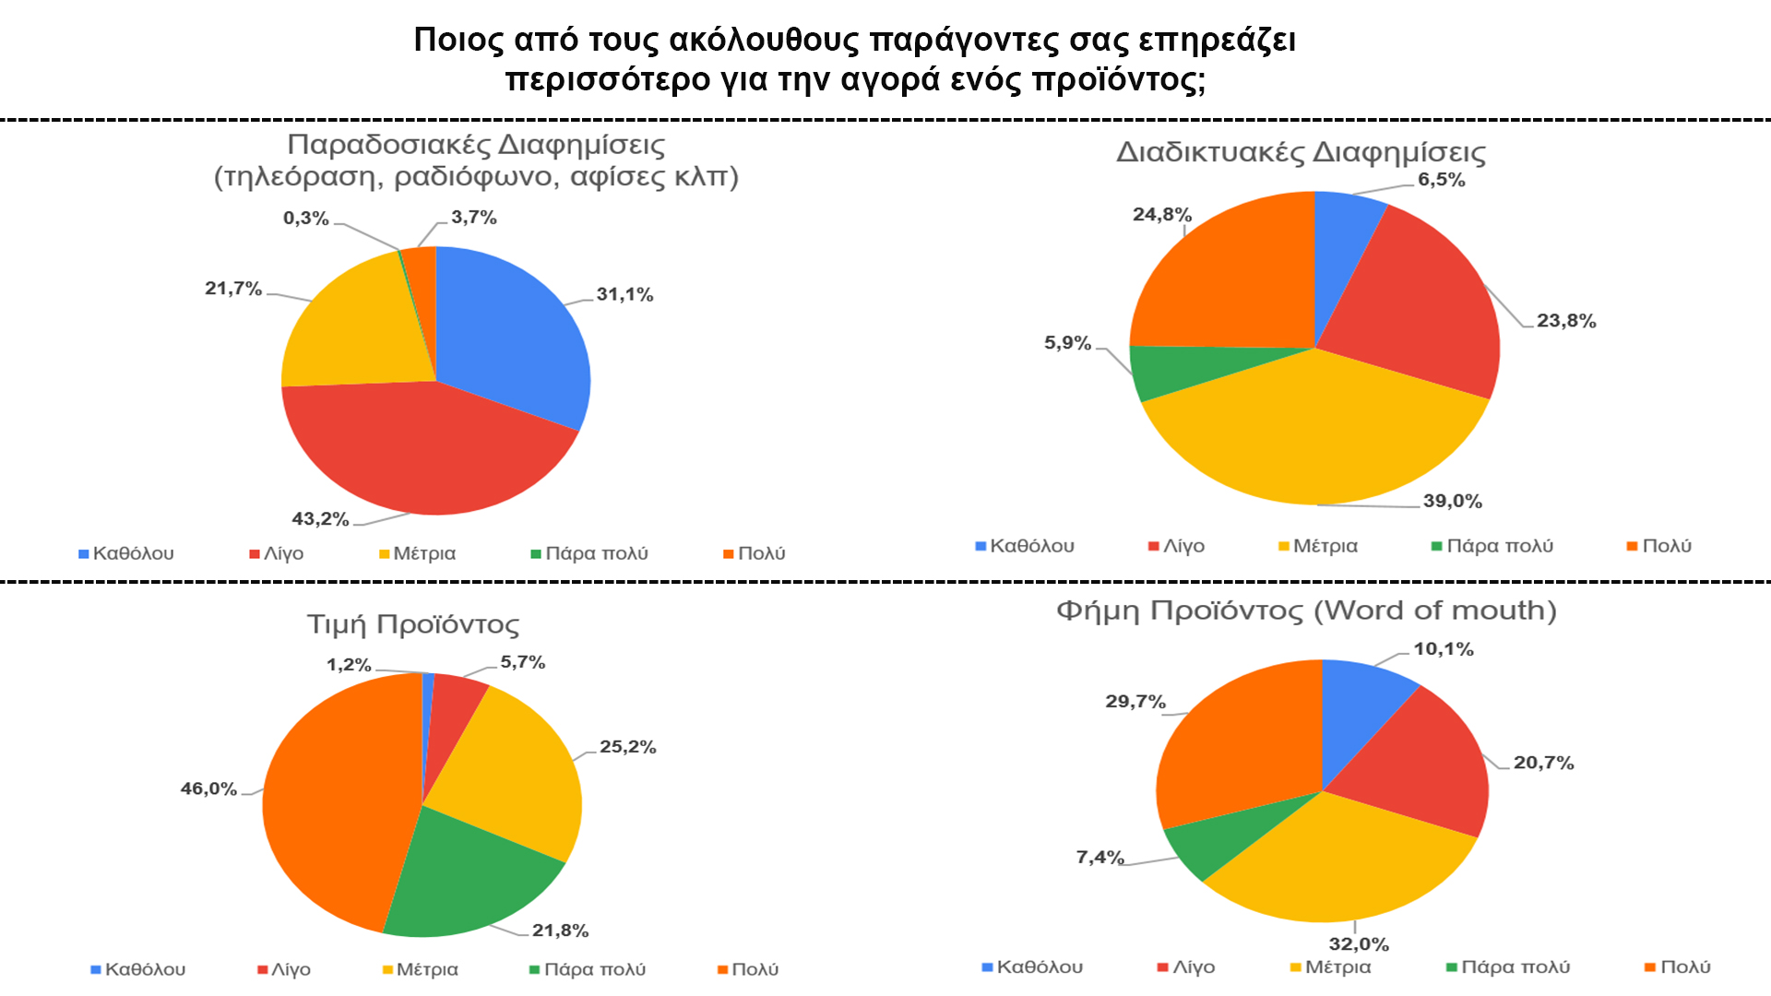
Αναφορικά με το εισόδημα των ερωτώμενων:
Παρατηρούνται αποκλίσεις στις απαντήσεις όσων κερδίζουν πάνω από 1200€ μηνιαίως και όσων κερδίζουν λιγότερο από 1200€ μηνιαίως:
Τους ενδιαφέρει μέτρια η τιμή: 1201€-1800€: 50% και >1800€: 43%
Τους ενδιαφέρει πολύ η τιμή (<700€: 46,6% και 701€-1200€: 36,4%)
Τους ενδιαφέρει πάρα πολύ η τιμή (<700€: 24,1% και 701€-1200€: 17,1%)

Slide 8
2. Σε ποιο βαθμό το μάρκετινγκ και σε ποιο βαθμό το ηλεκτρονικό εμπόριο προωθούν τις πωλήσεις;
Το διαδίκτυο έχει εισχωρήσει στη ζωή των καταναλωτών με κάθε τρόπο βοηθώντας στην προώθηση νέων προϊόντων.
Οι καταναλωτές όταν αποφασίζουν να προχωρήσουν στην αγορά ενός προϊόντος ενδιαφέρονται κυρίως για την τιμή και την ποιότητα ενός προϊόντος και λιγότερο για τη φήμη του εμπορικού σήματος του προϊόντος και την προβολή που αυτό έχει στα μέσα κοινωνικής δικτύωσης.
Οι καταναλωτές μαθαίνουν για την άφιξη νέων προϊόντων:
Μέσα κοινωνικής δικτύωσης: 78,9%
Οι καταναλωτές προτιμούν να αγοράζουν προϊόντα συχνά:
Από φυσικά καταστήματα: 42,6%
Από ηλεκτρονικά καταστήματα: 20,3%
Διαδίκτυο: 67,4%
Influencers: 41,8%

Slide 9
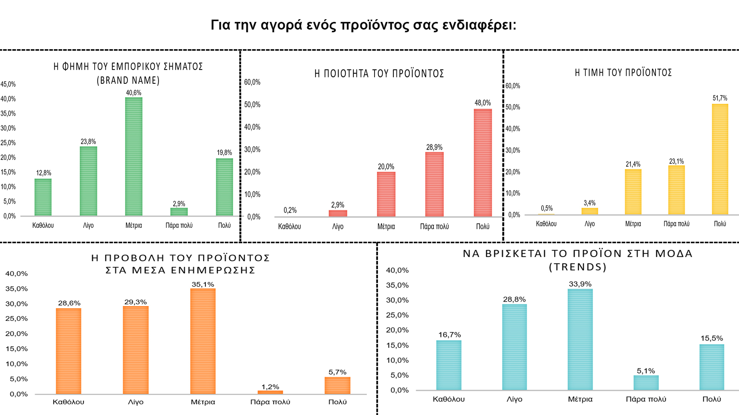
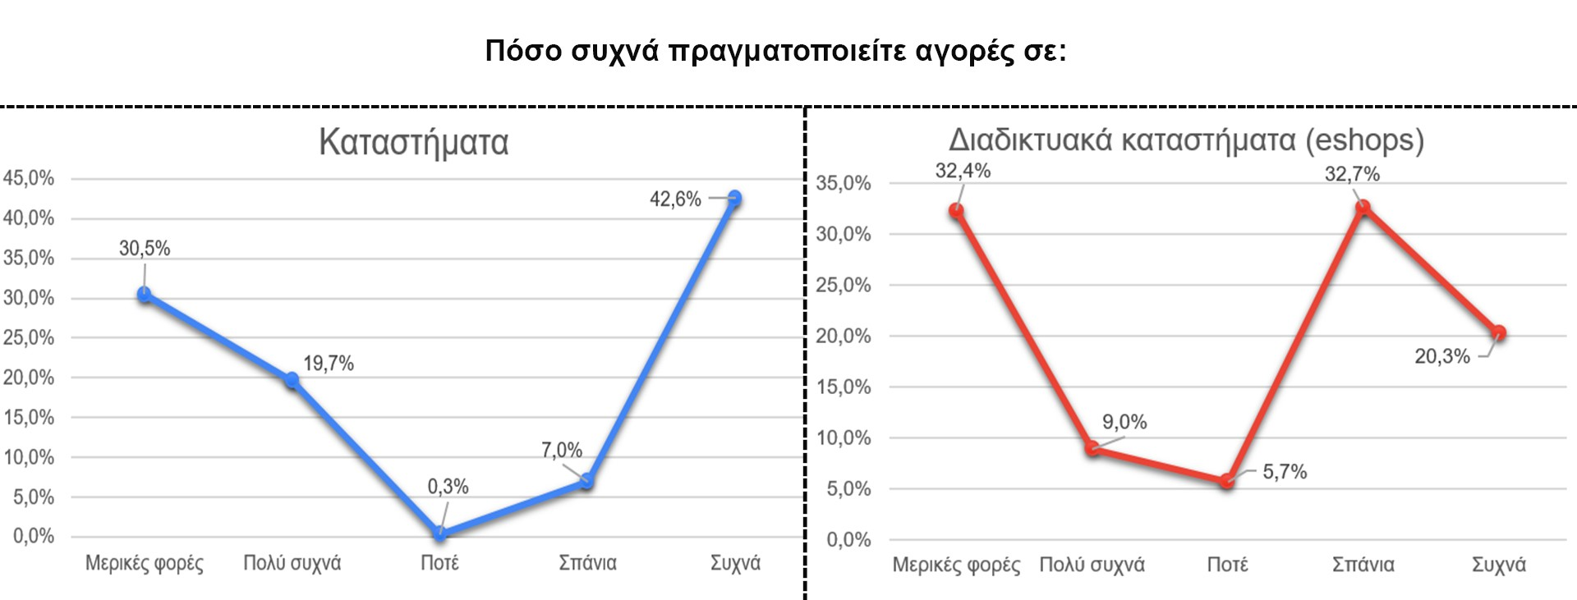
Οι καταναλωτές αγοράζουν προϊόντα από το διαδίκτυο τα οποία:
Βρίσκονται σε έκπτωση: 32,8% (συχνά)
Δεν είναι πρώτης ανάγκης: 34,4% (μερικές φορές)
Βρίσκονται σε άλλη χώρα: 32,8% (σπάνια)
Δεν έχουν φυσικό κατάστημα: 33,1% (σπάνια)
Οι ερωτώμενοι φαίνεται να δείχνουν μέτρια εμπιστοσύνη στις συναλλαγές μέσω διαδικτύου, υποστηρίζοντας ωστόσο πως το ηλεκτρονικό εμπόριο διευκολύνει τις συναλλαγές.

Slide 10
3. Ποια στρατηγική μάρκετινγκ αποδίδει στις εταιρείες τύπου Zara;
Το σημαντικότερο κίνητρο για την αγορά ενδυμάτων από ένα κατάστημα ένδυσης είναι:
το μείγμα μάρκετινγκ (προϊόν, τοποθεσία, τιμή): 38,6%
το μείγμα μάρκετινγκ και η φήμη μιας μπράντας: 57,7%
Οι ερωτώμενοι απάντησαν πως ενημερώνονται για τις νέες κολεξιόν κυρίως από:
τα μέσα κοινωνικής δικτύωσης
τις διαδικτυακές διαφημίσεις
τις βιτρίνες των καταστημάτων
γεγονός που αναδεικνύει τη μεγάλη σημασία, πέραν των διαφημίσεων, της τοποθεσίας και της ελκυστικότητας των καταστημάτων των εταιρειών ένδυσης.
Οι τρεις σημαντικότεροι παράγοντες που επηρεάζουν άμεσα τους καταναλωτές όταν πρόκειται να προβούν στην αγορά ενός ενδύματος είναι η ποιότητά του (84,9%), η τιμή (62,8%), καθώς και η διαχρονικότητά του (52,3%).

Slide 11
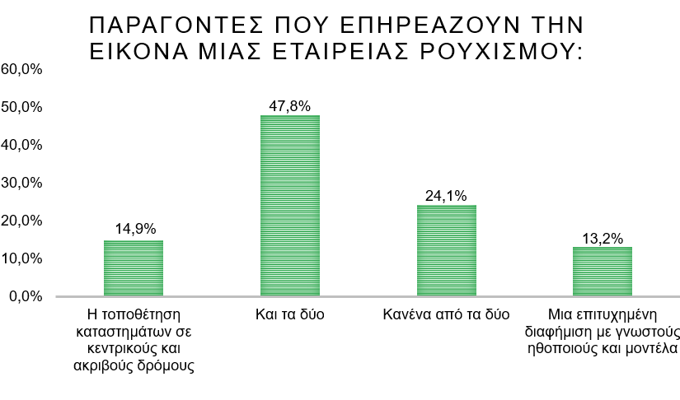
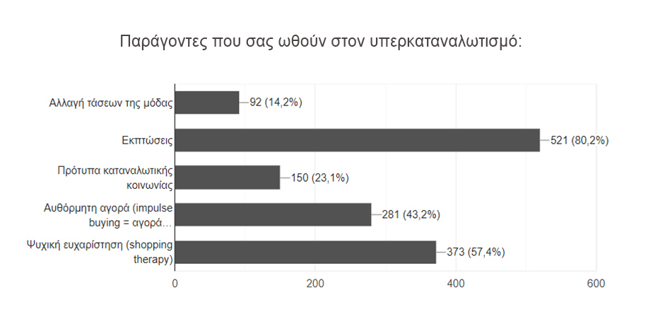
Το 47,8% των ερωτώμενων υποστηρίζει πως είναι εξίσου σημαντική, για την ανάδειξη μιας εταιρείας ειδών ρουχισμού:
Μια επιτυχημένη διαφήμιση με γνωστούς ηθοποιούς και μοντέλα (στρατηγική μάρκετινγκ H&M)
Την τοποθέτηση των καταστημάτων της σε κεντρικούς και ακριβούς δρόμους (στρατηγική μάρκετινγκ Zara).
Κύριο κίνητρο των συμμετεχόντων απέναντι στον υπερκαταναλωτισμό:
Εκπτώσεις: 80,2%
Ψυσική ευχαρίστηση (shopping therapy): 57,4%
Αυθόρμητη αγορά (impulse buying): 43,2%

Slide 12
4. Ποια η γνώμη των καταναλωτών για τη Γρήγορη Μόδα που παρατηρείται σε εταιρείες όπως τα Zara;
Ο ορισμός της Γρήγορης Μόδας αποτελεί μια νέα έννοια με την οποία πολλοί καταναλωτές δεν έχουν ασχοληθεί. Αυτό γίνεται αντιληπτό και από το γεγονός πως 185 από τους 650 συμμετέχοντες (28,5%) του ερωτηματολογίου δεν γνωρίζει τι εστί «Γρήγορη Μόδα».
Ένα σημαντικό ανταγωνιστικό πλεονέκτημα της εταιρείας Zara, έναντι άλλων δημοφιλών brands, είναι
οι τιμές της.
Οι απαντήσεις των συμμετεχόντων σχετικά με το αν η στρατηγική των Zara να παράγει συνεχώς νέα ενδύματα της τρέχουσας τάσης, μειώνοντας τον κύκλο ζωής των προϊόντων, επιδρά θετικά στην εικόνα της εταιρείας παρουσιάζονται «θολές», καθιστώντας δύσκολη την κατανόηση της στάσης των καταναλωτών απέναντι στο θέμα
(Όχι: 12,6% - Μάλλον όχι: 20,2% - Ίσως: 32,5% -
Μάλλον ναι: 25,2% - Ναι: 9,5%).
Το 67,5% των υποστηρίζει πως οι οικονομικές τιμές της εταιρείας Zara αποτελούν ένα έξτρα όπλο στον υφιστάμενο ανταγωνισμό στον κλάδο της Γρήγορης Μόδας.

Slide 13
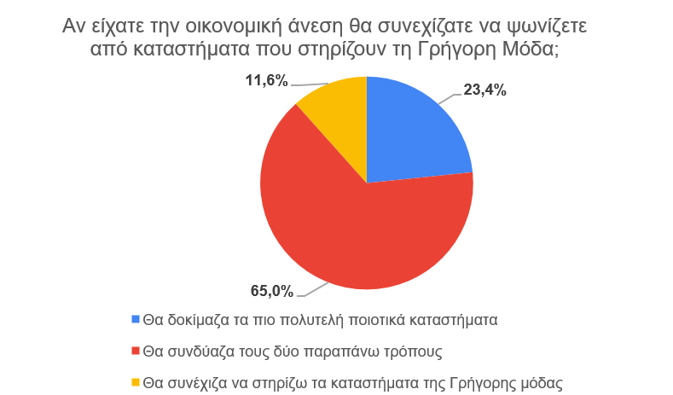
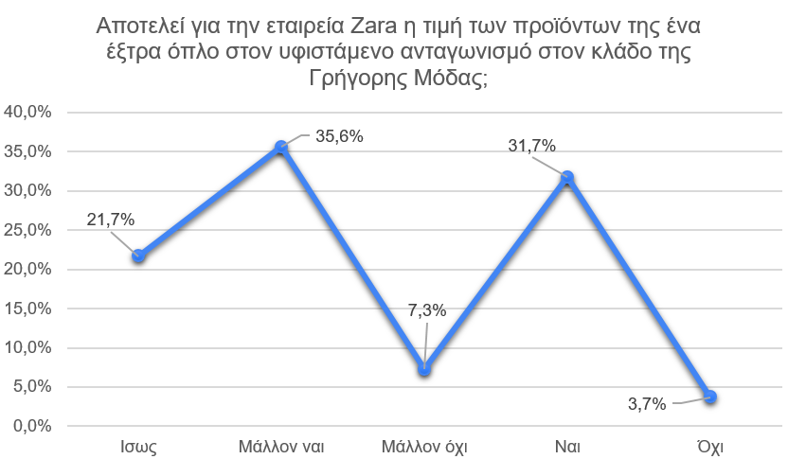
Το 65,1% υποστηρίζει πως ακόμα κι αν είχαν πολύ μεγάλη οικονομική άνεση δεν θα εγκατέλειπαν τις μπράντες της Γρήγορης Μόδας, αλλά αντιθέτως θα προσπαθούσαν να τις συνδυάσουν με αγορές από πολυτελή brands.
Το 50% των ερωτώμενων βρίσκει υπερβολικές τις τιμές των πολυτελών brands σε σχέση ποιότητας και τιμής, γεγονός που δείχνει πως η πλειοψηφία των καταναλωτών έχει υιοθετήσει μια ευνοϊκή στάση απέναντι στις μπράντες της Γρήγορης Μόδας.
Το 52,9% των συμμετεχόντων αγοράζει ενδύματα από την εταιρεία Zara 3-4 φορές το χρόνο.

Slide 14
Συμπεράσματα
Η ηλικία και το επιπέδο σπουδών φαίνεται να παίζουν μηδαμινό ρόλο στον τρόπο που το μάρκετινγκ επηρεάζει τους καταναλωτές, ενώ από την άλλη το φύλο και το μηνιαίο εισόδημα παίζουν πιο ενεργό ρόλο στη διαφοροποίηση της επιρροής του μάρκετινγκ, χωρίς αυτό όμως να σημαίνει πως ο ρόλος τους είναι καθοριστικός.
Καθοριστικός παρουσιάζεται ο ρόλος των μέσων κοινωνικής δικτύωσης για την ανάδειξη μιας εταιρείας και την προώθηση των πωλήσεών της, μιας και οι καταναλωτές φαίνεται να ενημερώνονται από εκεί για όλα τα νέα προϊόντα.
Φανερώνεται μια μικρή επιφυλακτικότητα των καταναλωτών απέναντι στα ηλεκτρονικά καταστήματα, που ωστόσο με το πέρασμα των χρόνων θα μειώνεται λόγω της εγκαθίδρυσης της διαδικτυακής πραγματικότητας.
Το σημαντικότερο κίνητρο για την αγορά ενός ενδύματος είναι η ποιότητα, η τιμή και η διαχρονικότητά του, ενώ το μέσο που μπορεί να βοηθήσει στην αύξηση των πωλήσεων, ωθώντας τους καταναλωτές σε αγορά μη αναγκαίων προϊόντων, δεν είναι άλλο από τις εκπτώσεις.
Το μόνο που μπορεί να διαπιστωθεί, σχετικά με το τέταρτο ερευνητικό ερώτημα, είναι η μοναδικότητα της καταναλωτικής κρίσης κάθε ατόμου αλλά και η έλλειψη ενημέρωσης σχετικά με τη βιομηχανία της Γρήγορης Μόδας.

Slide 15
ΕΥΧΑΡΙΣΤΩ ΠΟΛυ για το χρονο σας!

